Slide 1
Параллельные прямые

Slide 2
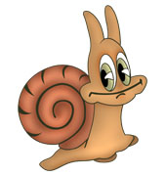
Какие прямые называются
перпендикулярными?
С помощью каких инструментов
строятся перпендикулярные прямые?

Slide 3
Определение:
Две прямые, образующие прямые углы, называются перпендикулярными
а
b
Обозначение: а ⊥ b

Slide 4
Способы построения перпендикулярных прямых:
С помощью транспортира
С помощью угольника

Slide 5
Как могут располагаться прямые на плоскости?
a
c
d
b
Прямые пересекаются
Прямые не пересекаются

Slide 6
Сколько общих точек могут иметь две прямые?
a
c
d
b
Одна
Нет общих точек

Slide 7
Две прямые на плоскости, которые не пересекаются будем называть параллельными.

Slide 8
Определение:
Две прямые на плоскости, которые не пересекаются, называют параллельными.
$$b$$
$$a || b$$
$$a$$
Читают запись:
Прямые $a$ и $b$ параллельны.
Прямая $a$ параллельна прямой $b$.

Slide 9
Способы построения параллельных прямых:
С помощью угольника и линейки

Slide 10
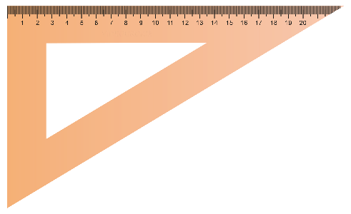
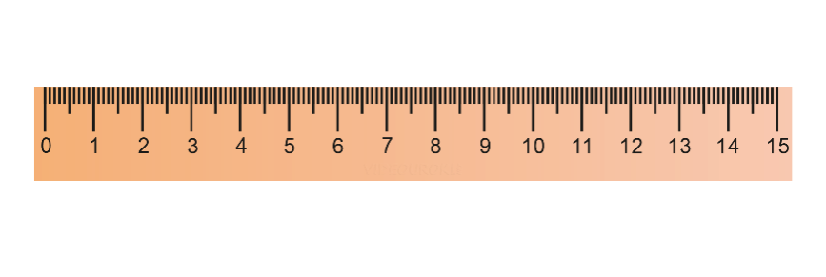
Построим прямую, параллельную прямой $a$, проходящую через точку $M$.
$$a$$
b
M
$$М ∈b$$
$$a || b$$

Slide 11
Название параллельных
прямых произошло от
греческого слова «параллелой»,
которое означает
«рядом идущие».
Для обозначения параллельности двух прямых древнегреческие математики использовали знак «=». Но после того, как в 18 веке стали использовать знак равенства, параллельность стали обозначать
с помощью знака ||.

Slide 12
Задание № 1:
Постройте через точки $M$ и $N$ прямые, параллельные прямой $p$.
Решение:
$$n$$
$$p$$
N
$$m || p$$
$$m$$
$$n || p$$
M
Записать в тетрадь

Slide 13
Задание № 2:
Постройте через каждую вершину треугольника $ABC$прямую, параллельную противоположной стороне.
$$a$$
$$c$$
$$a || BC$$
B
$$b || AC$$
$$b$$
A
$$c || AB$$
C
Записать в тетрадь

Slide 14
Задание № 3:
Проверьте с помощью угольника и линейки, параллельны ли прямые $a$ и $b$, $b$ и $c$.
Решение:
$$a || b$$
$$b$$
$$c$$
Прямая $b$ не параллельна прямой $c$.
$$a$$

Slide 15
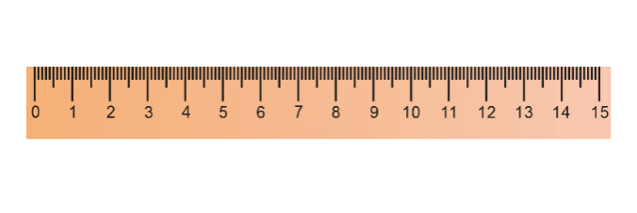
Задание № 4:
Начертите угол $ABC$. Отметьте между сторонами угла точку $K$ и постойте через эту точку прямые, параллельные сторонам угла.
Решение:
C
$$n$$
$$m || BA$$
K
$$m$$
$$n || BC$$
B
A
Записать в тетрадь

